Slide 1
DIAGNOSTYKA UKŁADÓW MECHANICZNYCH
Kierunek: I ME DU
Wykład 2b

Slide 2
Agenda
A. Technika pomiaru drgań
Rejestrator LMS SCADAS MOBILE
Akcelerometry
Kalibracja akcelerometrów
Montaż czujników
Wzbudnik do badań modalnych
Wzbudnik do testów wytrzymałościowych
B. Technika pomiaru sił
Siła
Rodzaje czujników do pomiaru siły
Tensometr rezystancyjny
Tensometr półprzewodnikowy
Czujniki piezoelektryczne
Czujniki magnetosprężyste
Metody pomiaru sił w robotyce
Metody pomiaru sił szybkozmiennych
Redukcja przestrzennego układu sił

Slide 3
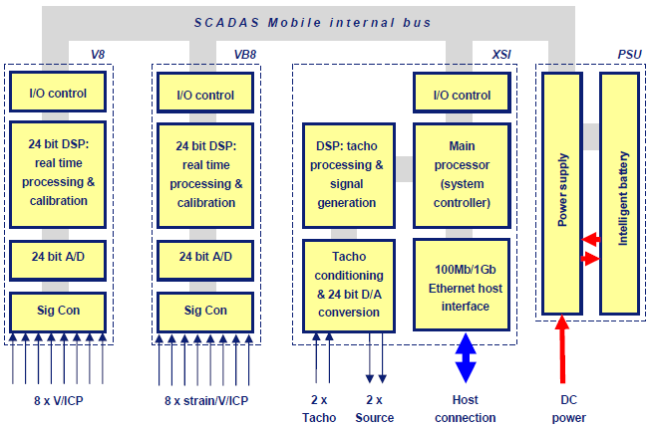
Rejestrator LMS SCADAS MOBILE
Rejestrator LMS SCADAS MOBILE – schemat systemu

Slide 4
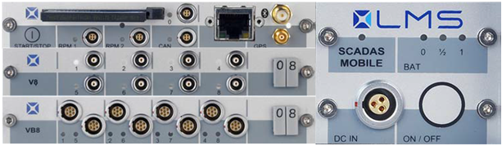
Rejestrator LMS SCADAS MOBILE
Funkcjonalność kontrolera XSI
Złącze Ethernet do komunikacji z komputerem
Gromadzenie danych ze wszystkich obecnych modułów wejść
Dwa wejścia tachometryczne
Dwa 24-bitowe generatory sygnałów
Odbiór sygnału GPS
Interfejs bezprzewodowy Bluetooth
Pojedynczy interfejs magistrali CAN
Gniazdo Compact Flash, umożliwiające zastosowanie lokalnej karty pomięci

Slide 5
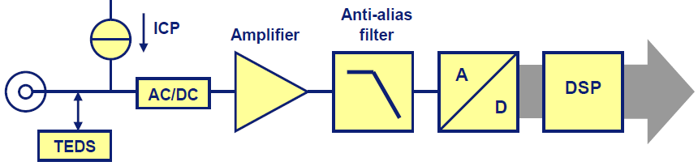
Rejestrator LMS SCADAS MOBILE
Schemat wejścia modułu V8
Pamięć wewnętrzna TEDS (Transducer Electronic Data Sheet) przechowuje informacje o rodzaju czujnika i jego czułości. Rozwiązanie to wspomaga użytkownika w kalibracji urządzenia oraz w ustawieniach parametrów pomiarowych takich jak filtr korekcyjny.

Slide 6
Rejestrator LMS SCADAS MOBILE
Schemat wejścia modułu V8
Scalony Układ Piezolektryczny (ICP) czujników zawiera wbudowany mikroelektroniczny układ kondycjonujący, który wykorzystuje tylko dwa przewody. Ten zespół obwodów elektrycznych wymaga stałoprądowego zasilania i służy do przekształcania sygnału ładunkowego o wysokiej impedancji, który powstaje w przetworniku piezoelektrycznym, na sygnał napięciowy o niskiej impedancji. Z czujnikami typu ICP można stosować niedrogie kable koncentryczne lub dwużyłowe.

Slide 7
Rejestrator LMS SCADAS MOBILE
Schemat wejścia modułu V8
Filtr antyaliasingowy należy do filtrów dolnoprzepustowych, tj. eliminuje wszystkie składowe o częstotliwości powyżej pewnej określonej wartości. Wybieramy na początku tę wartość, dobieramy odpowiedni filtr i próbkujemy przefiltrowany sygnał.

Slide 8
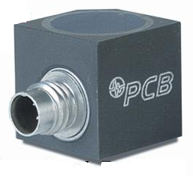
Akcelerometry
Akcelerometr 356A16 to trójosiowy akcelerometr piezoelektryczny firmy PCB Piezotronics.
Tabela. Parametry akcelerometru
Parametr | Zakres [SI]
Czułość (±10 %) | 10.2 mV/(m/s²)
Zakres pomiarowy | ±490 m/s² pk
Zakres częstotliwości (oś y lub z) (±5 %) | 0.5 - 5000 Hz
Zakres częstotliwości (oś x) (±5 %) | 0.5 - 4500 Hz
Częstotliwość rezonansowa | ≥25 kHz
Nieliniowość | ≤1 %
Limit przeciążenia (wstrząsy) | ±68600 m/s² pk
Zakres temperatury pracy | -54 do +80 °C

Slide 9
Akcelerometry
Akcelerometr 356A16 to trójosiowy akcelerometr piezoelektryczny firmy PCB Piezotronics.
Tabela. Parametry akcelerometru
Parametr fizyczny
Element pomiarowy | Ceramiczny
Materiał obudowy | Aluminium anodowane
Uszczelnienie | Epoksydowe
Wysokość | 14.0 mm
Długość | 20.3 mm
Szerokość | 14.0 mm
Masa | 7.4 g
Złącze elektryczne | 1/4-28 4-Pin

Slide 10
Akcelerometry
Akcelerometr 356A16 to trójosiowy akcelerometr piezoelektryczny firmy PCB Piezotronics.
Tabela. Kalibracja czujnika
oś | wzmocnienie mV/(m/s²)
x | 10.50
y | 10.45
z | 10.13

Slide 11
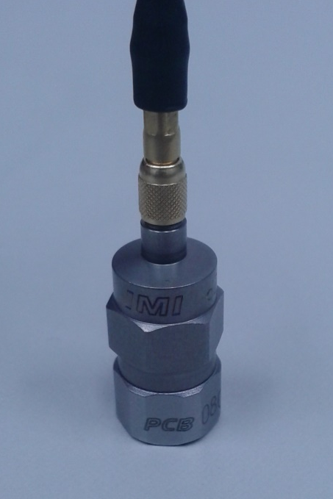
Akcelerometry
Czujnik przyspieszenia wysokoczęstotliwościowy
Tabela. Parametry akcelerometru
Parametr | Zakres [SI]
Czułość (±10 %) | 1 mV/(m/s²)
Zakres pomiarowy | ±4900 m/s² pk
Zakres częstotliwości | 1.6 – 30 000 Hz
Limit przeciążenia (wstrząsy) | ±981 000 m/s² pk
Masa | 2.8 g

Slide 12
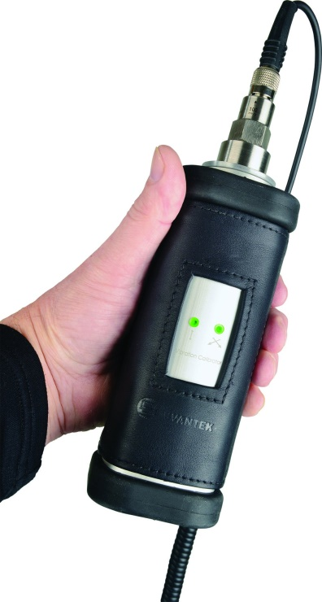
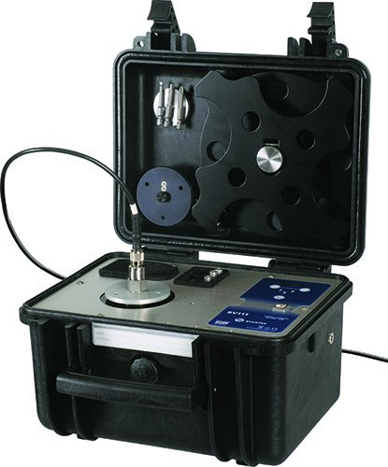
Kalibracja akcelerometrów
Kalibracja polega na sprawdzeniu akcelerometru na urządzeniu (wzbudniku), które generuje sygnał o określonej częstotliwości i amplitudzie mierzony przez kalibrowany czujnik oraz czujnik wzorcowy.

Slide 13
Montaż czujników
Sposoby montażu czujników:
docisk ręczny (próby wstępne)
wosk techniczny (zastosowania laboratoryjne, w temperaturze pokojowej, do przebiegów niskoczęstotliwościowych)
magnes z dwoma szynami (tylko dla materiałów ferromagnetycznych)
płaski magnes (tylko dla materiałów ferromagnetycznych)
podkładka montażowa
mocowanie klejem
mocowanie połączeniem gwintowym (dwa ostatnie sposoby stosuje się do pomiarów wysokoczęstotliwościowych oraz do pomiaru drgań o charakterze udarowym)

Slide 14
Montaż czujników
Charakterystyka akcelerometru w zależności od sposobu montażu.

Slide 15
Montaż czujników
Adhezyjny sposób montaż akcelerometru

Slide 16
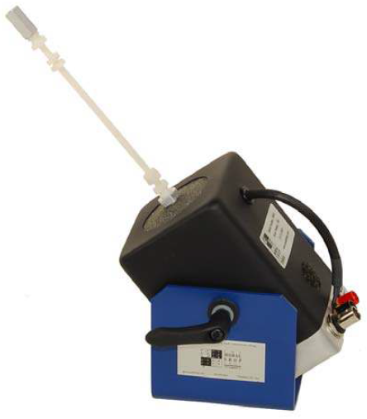
Wzbudnik do badań modalnych
Wzbudnik elektrodynamiczny K2007E01
mały, przenośny wzbudnik z magnesem trwałym do badań modalnych
z kompaktowym, precyzyjnym wzmacniaczem mocy zintegrowanym z podstawą
wystarczy podłączyć sygnał wzbudzenia z analizatora sygnałów lub generatora funkcji bezpośrednio do BNC w podstawie wzbudnika
generowane przyspieszenia:
3.3g z pełnym obciążeniem,
70g bez obciążenia
generowane siły:
31 N sin
20 N random
67 N shock
generowane częstotliwości: 0-9 000 Hz

Slide 17
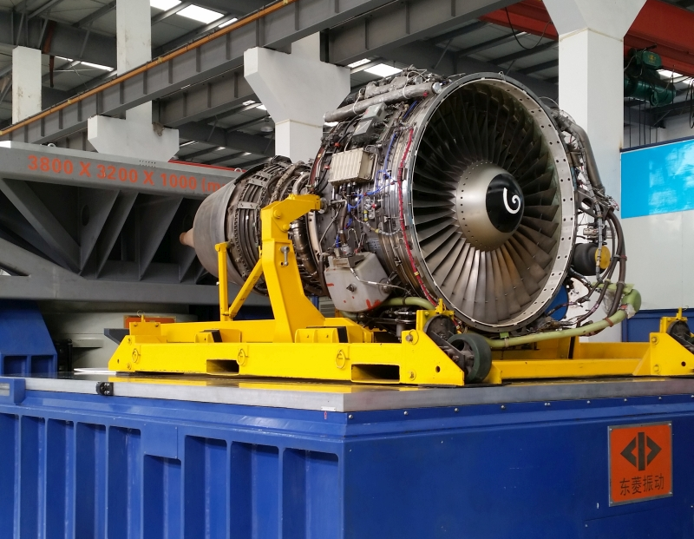
Wzbudnik do testów wytrzym.
Wzbudnik ze stołem ślizgowym (Dongling).

Slide 18
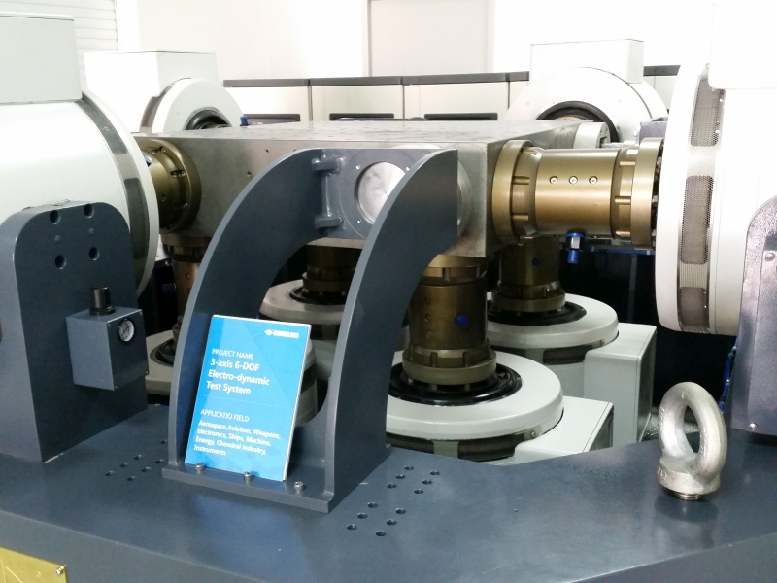
Wzbudnik do testów wytrzym.
System o sześciu stopniach swobody wyposażony w 8 wzbudników, który może wykonywać jednocześnie testy w ruchu postępowym wzdłuż i obrotowym wokół osi X, Y i Z.

Slide 19
Wzbudnik do testów wytrzym.
Przykładowe parametry wzbudników elektrodynamicznych chłodzonych powietrzem:
sygnał sinusoidalny, losowy, udarowy oraz inne sygnały testowe
zakres sił do 70 kN
maksymalna masa testowa do 1000 kg
wartość przemieszczeń międzyszczytowych: 25 mm, 40 mm, 51 mm, 76 mm lub 100 mm
Przykładowe parametry wzbudników chłodzonych wodą:
sygnał sinusoidalny, losowy, udarowy oraz inne sygnały testowe
zakres sił do 500 kN
maksymalna masa testowa do 10000 kg
wartość przemieszczeń międzyszczytowych: 51 mm, 76 mm lub 100 mm

